Slide 1

版本 26.10
比特币文凭
比特币时代的金融教育

Slide 2

模块一
认识货币
**问题：**货币体系如何运作与演变？
Notes:
来源：My First Bitcoin，《比特币文凭学生指南》，第26.10版，第1–4模块及入门学习者须知。依据知识共享署名-相同方式共享4.0国际许可协议（Creative Commons Attribution-ShareAlike 4.0 International）改编；本演示文稿采用相同许可协议。本演示文稿是供教育者主导教学使用的辅助材料。教育者可调整示例、活动、教学节奏和授课方式，但须保持课程内涵、必备能力要求和安全边界不变。本材料不预设固定的课时长度。

Slide 3
知识先于行动
先学习 · 从小处着手 · 稳步前行
无需购买，无需动用个人资金，也无需个人钱包
完成课程无需个人设备或互联网
提供预先准备的材料、模拟练习和离线练习
本课程仅提供教育内容，不构成财务、投资、法律或税务建议。本课程不建议您购买、出售、抵押借贷或持有比特币，也不承诺其价格会上涨。
比特币文凭 · 模块一
Notes:
请在全部四个模块中始终遵守这些界限。在开展任何可选的低风险实操练习之前，请先讲解隐私、安全和资产丢失方面的风险。

Slide 4

不要信任，要验证
比特币文凭 · 模块一

Slide 5
讨论与隐私预期
核查证据；区分事实、观点与保证
以尊重的方式质疑观点；说明不确定之处
对个人经历和财务信息保密
不施压要求购买、出售或披露持有情况
在录制或分享任何人的屏幕、作品或身份信息之前，请先征得其同意。切勿分享真实的私钥或助记词。
比特币的价格可能剧烈波动。操作失误、诈骗、遗失密钥或托管方倒闭都可能造成永久损失；有效的付款通常很难甚至无法撤销。
比特币文凭 · 模块一

Slide 6

关于货币的开篇问题
人们为什么需要货币？
是什么让某样东西成为货币？
谁能够创造或控制您所使用的货币？
您的货币为什么具有价值？
它能买到的东西还和以前一样多吗？
比特币文凭 · 模块一
Notes:
借助对资料来源的讨论，区分可核查的事实与需要标准和证据加以支撑的观点。请勿要求他人披露个人财务信息。

Slide 7
货币为何存在
货币是一种人们愿意接受的资产，因为他们预期日后其他人也会接受它。
专业分工与交换
陌生人之间的合作
价格、债务、收入与储蓄
跨越时间与距离的价值
随堂提问
货币有助于解决什么样的交换或协调问题？
比特币文凭 · 模块一

Slide 8

货币的职能
**交易媒介：**用于支付商品和服务
**记账单位：**统一的价格与记录
**价值储藏：**跨越时间保存价值
某种形式的货币可能比另一种更适合履行某项职能。每种形式都存在购买力风险。
比特币文凭 · 模块一

Slide 9
有用货币的特性
**耐久性：**可长期使用
**便携性：**易于移动或转移
**可分割性：**适用于小额和大额
**可替代性：**单位等值、可相互替换
**稀缺性：**供应扩张受到限制
**可接受性：**人们愿意接受它
**可验证性与可识别性：**单位真实、可辨识
没有任何一种形式能获得满分。「稳健货币」是一种判断：应明确标准，并始终如一地进行比较。
批判性思考
当您选择某一种货币或资产而非另一种时，哪些属性对您来说最重要？
比特币文凭 · 模块一

Slide 10
易货与需求的双重巧合
商品或服务的直接交换
双方都必须需要对方所提供的东西
同时进行，且数量合适
可分割性、易腐坏、定价和储蓄方面的困难
货币将卖与买分离开来
比特币文凭 · 模块一
Notes:
请使用原文中的例子：Amina有大米，想要鞋子；Luis有鞋子，想要食用油；Mei有食用油，想要维修服务。请将失败的直接交换与之后借助货币的解决方案区分开来。

Slide 11

比特币文凭 · 模块一

Slide 12

比特币文凭 · 模块一

Slide 13

稀缺性、价值与交换
**稀缺性：**一种用途会排斥另一种用途
**主观价值：**取决于需求、偏好和具体情况
**交换：**双方都更看重自己得到的东西
**机会成本：**所放弃的最佳替代选择
**时间偏好：**现在与将来相比较
**权衡取舍：**获得收益的同时付出代价
仅有稀缺性并不能保证价值；需求同样重要。
比特币文凭 · 模块一
Notes:
请使用指南中关于水资源可得性的例子以及日常生活中的选择。紧迫的需求可以合理地增强对当下的偏好。

Slide 14
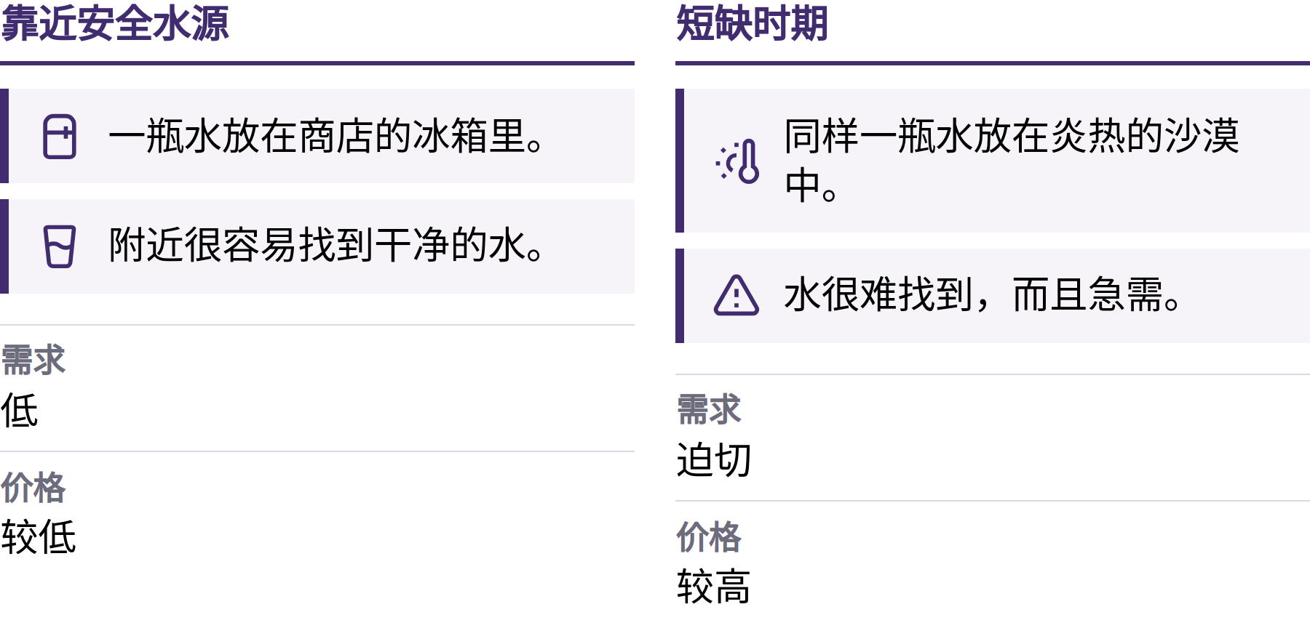

Slide 15

机会成本
比特币文凭 · 模块一

Slide 16
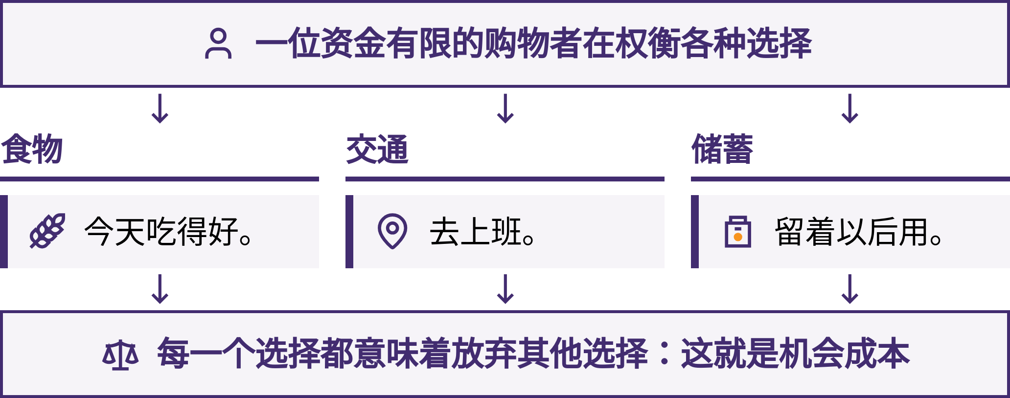

Slide 17
从物物交换到数字货币
直接交换、馈赠、义务与债务记录
商品货币：具有其他用途的物品
标准铸币：公认度；可能遭到成色贬损
代表性纸币：可兑换的凭证；依赖对发行方的信任
银行与政府货币：机构的承诺
数字支付：修改记录的指令
不同形式曾经并存；各个社会并未遵循完全相同的演变顺序。便利往往伴随着对发行方和中介机构的依赖。
比特币文凭 · 模块一
Notes:
请解释金本位制，以及代表性纸币中各不相同的兑付规则。银行卡或手机只是发送指令，其本身并不装有钱。普通银行存款是银行对其客户所负的债务。

Slide 18
法定货币
法定货币是由政府授权发行的货币，不能兑换为固定数量的黄金等商品。
中央银行： 基础货币、货币政策、结算
商业银行： 存款、支付、贷款
政府： 税收、支出、法律
个人和企业： 工作、价格、交换
共同接受与网络效应
便捷的支付和灵活的信贷带来了对机构的依赖。供应量、使用渠道和规则都可能发生变化；法定货币的相关规定因司法管辖区而异。
比特币文凭 · 模块一

Slide 19
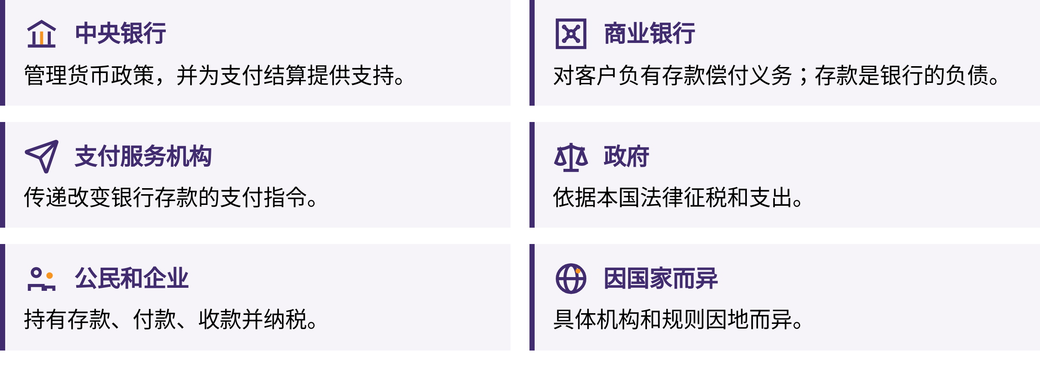

Slide 20

分析一笔本地支付
请选择一笔日常支付，或使用一个虚构的情境。
这笔钱是为什么而付的？以哪种货币作为记账单位？
收款人为什么愿意接受这笔款项？
有哪些机构、记录或规则为其提供支撑？
如果接受度或信任崩塌，哪些事情会变得更加困难？
比特币文凭 · 模块一

Slide 21
部分准备金银行制度
银行存款：支付承诺
只有一部分作为可即时动用的准备金持有
贷款通常会创造新的存款货币
偿还本金会减少存款货币
资本、流动性、信用风险、融资、监管和需求共同制约放贷
**流动性风险：**当下可供取款的资金过少。
**偿付能力风险：**资产价值低于负债。
银行挤兑可能使取款受阻。存款保险和中央银行贷款可以缓解恐慌，但保障范围和规则各不相同；保护措施无法消除所有风险。
比特币文凭 · 模块一
Notes:
银行在承担成本和损失的同时赚取利息和手续费。不要暗示所有银行都即将倒闭，也不要暗示放贷不受任何约束。请区分银行的承诺与直接持有结算资产。

Slide 22
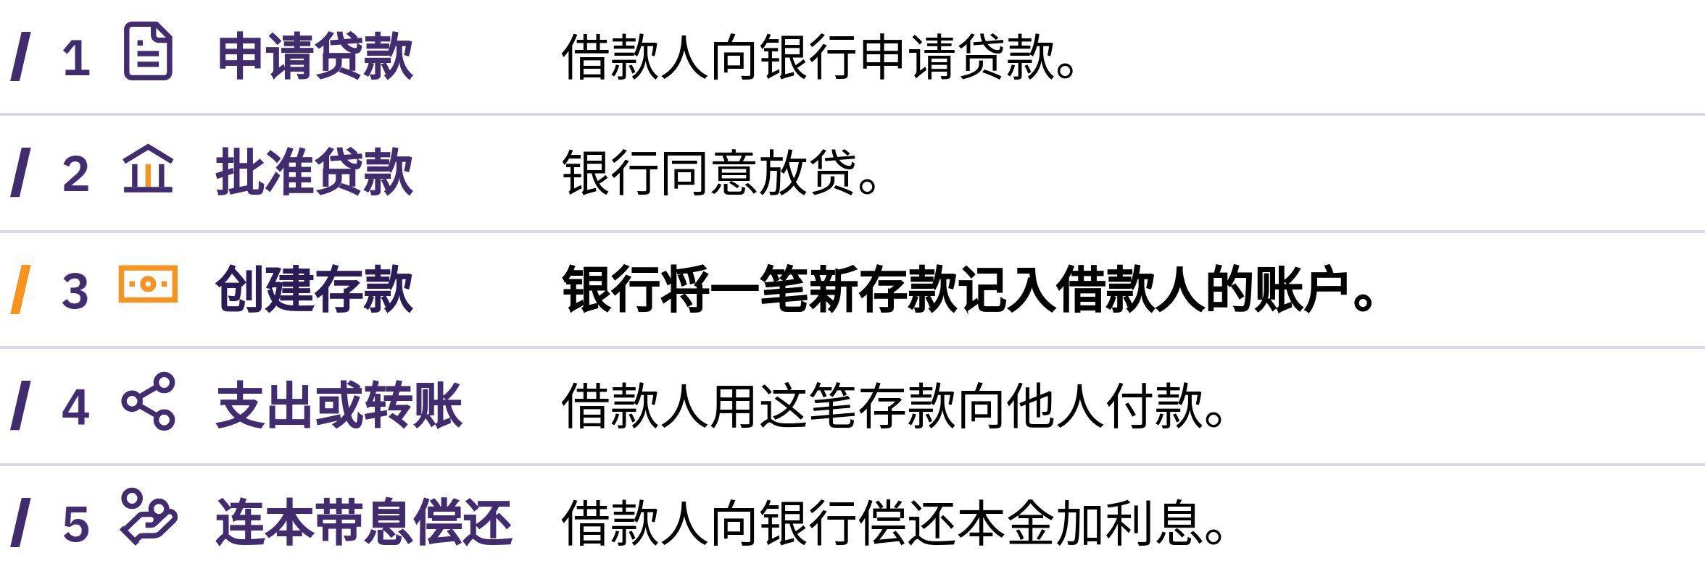

Slide 23
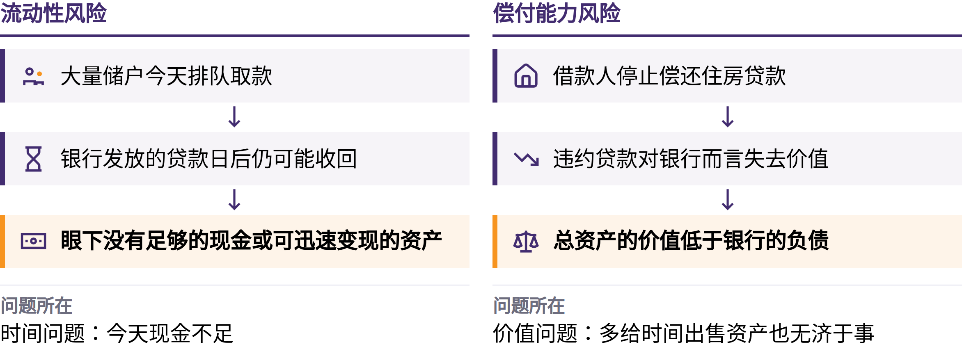

Slide 24

比特币文凭 · 模块一

Slide 25

通货膨胀与购买力
**物价通胀：**总体物价水平的持续上涨
**购买力：**一单位货币能买到的东西
同一篮子商品：100 → 110 货币单位
收入或储蓄不变：购买力下降
货币和信贷扩张可能是推动因素之一，此外还有供给、需求、汇率、税收、监管和成本等因素。单一商品价格上涨并不代表整体通胀水平。
比特币文凭 · 模块一

Slide 26
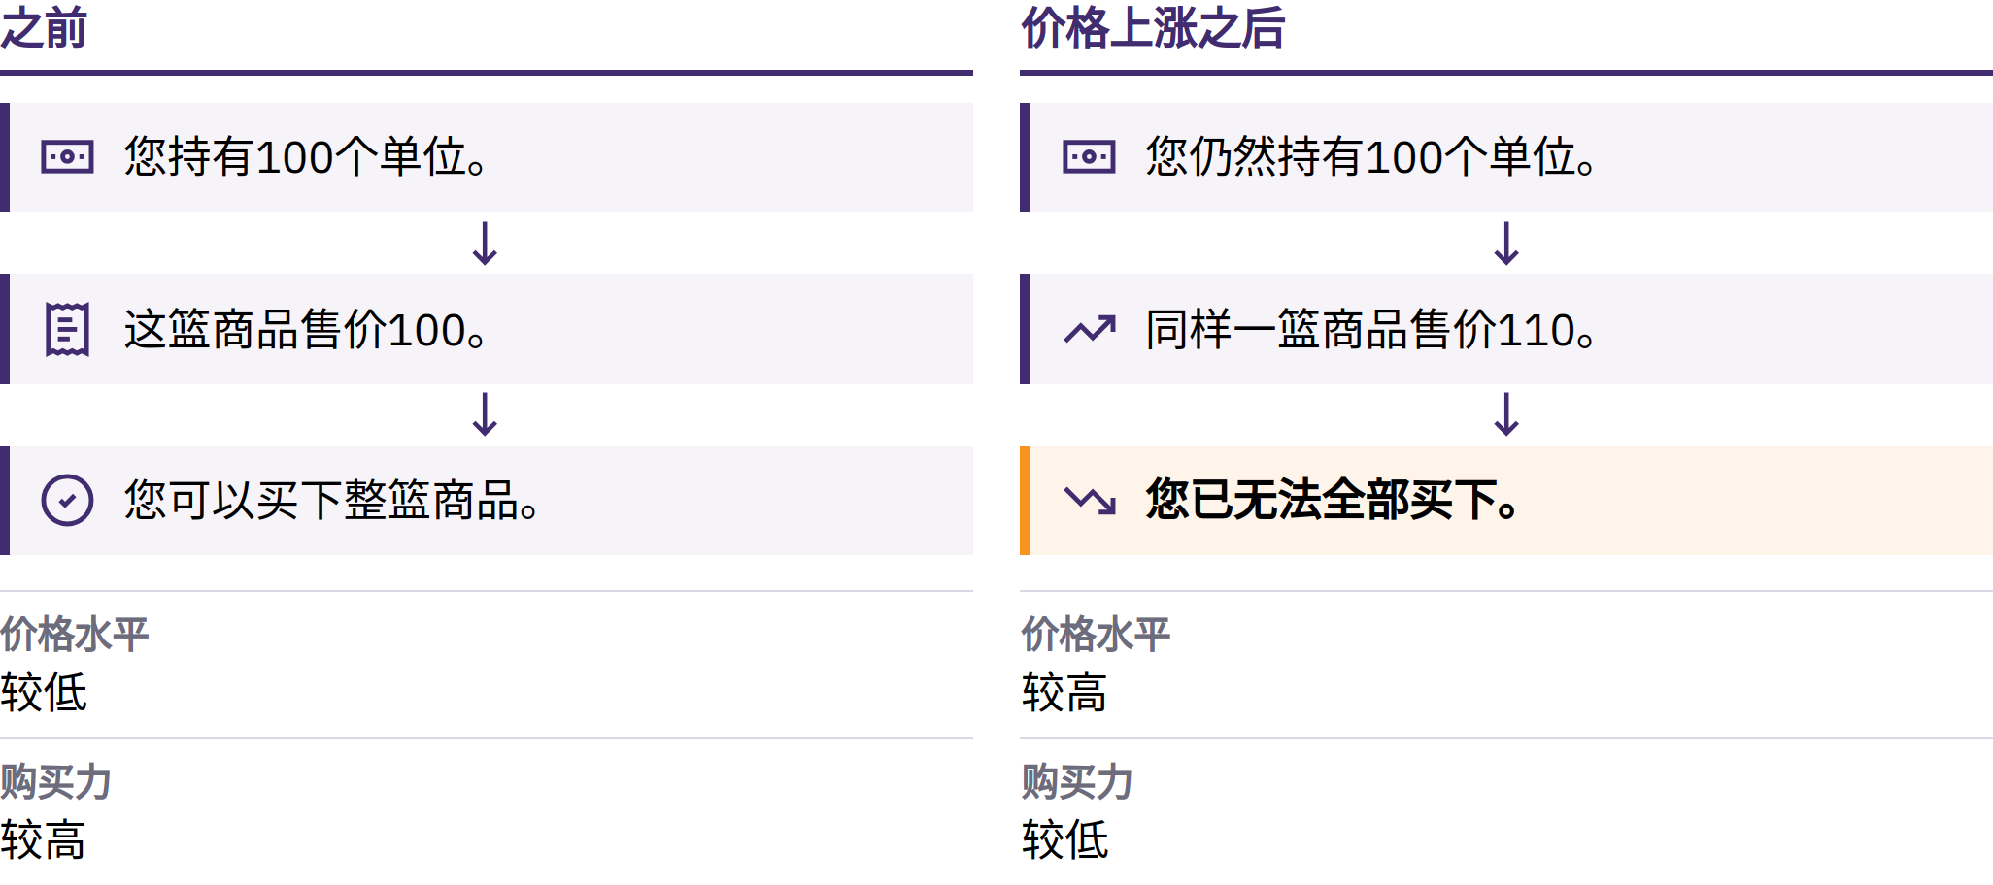

Slide 27
比较本地购买力
请选择一件日常物品，记录它今天的价格。
将其与过去的价格进行比较；如有可能，请查阅可靠的记录。
收入是否以相同的幅度变化？还有哪些方面发生了变化？
与官方的通货膨胀指标及其商品篮子进行比较。
通货膨胀对现金持有者、资产所有者、借款人和贷款人的影响各不相同；工资和价格的调整速度也不同。您的实际支出可能与统计所用的商品篮子有所差异。
商品篮子或统计方法的变更并不必然意味着操纵；请查看官方说明，并记录下这些变更。
比特币文凭 · 模块一

Slide 28
美元作为储备货币
储备货币：为国际支付而持有
世界大战：经济与金融实力的转移
**1944年：**布雷顿森林体系；各国货币与美元挂钩，美元与黄金挂钩
**1971年：**美元与黄金的官方兑换终止
成熟的贸易、庞大的经济规模和发达的金融市场
储备货币的份额可能发生变化；各国央行也持有其他货币。
比特币文凭 · 模块一

Slide 29
储蓄与保值的替代方案
**贵金属：**可实物持有；存在储存和鉴定成本
**房地产：**实用资产；入门成本高，需要维护，便携性差
**股票：**生产性所有权；存在经营、市场和托管风险
其他选择：外币、债券、企业、工具、教育
一种资产并不会自动具备货币的所有职能。没有任何资产能在所有情况下保证购买力。
税收可能改变成本和收益；相关规定因地而异，且会不断变化。本课程不提供任何税务建议。
比特币文凭 · 模块一

Slide 30
央行数字货币（CBDC）
CBDC是作为中央银行负债发行的数字法定货币：即中央银行对其持有人所负的债权。
不同于现金和商业银行存款
可能带来结算或普及方面的好处
可能伴随监控、限制以及与身份的关联
中央发行与货币政策依然存在
设计方案各不相同。数字化并不自动意味着去中心化、稀缺、私密或可独立验证。
核查要点
由谁发行，谁可以使用，收集哪些数据，谁能阻止支付或更改规则？离线时会发生什么，又有哪些法律保护？
比特币文凭 · 模块一

Slide 31
复习：货币如何失灵？
要点总结
货币协调交换、价格以及跨时间的价值
货币的职能与特性有助于进行比较
便利性需要在信任、控制权和获取途径方面作出取舍
货币供应、银行风险和通货膨胀对不同人群的影响各不相同
替代方案和央行数字货币（CBDC）同样需要审慎评估
是什么让您的货币有用？哪些规则依赖于您所信任的机构？
思考片刻
关于货币，您现在会提出哪一个以前从未问过的问题？
比特币文凭 · 模块一

Slide 32

模块2
比特币如何运作
**答案：**比特币为何被创造出来？它又是如何应对的？

Slide 33

为什么要创造比特币
数字支付早已存在
中心化记账方：许可、数据、费用与故障风险
可复制的数据：双重支付问题
比特币：无需中心化记账方的共享支付记录
比特币减少了在发行与结算方面对中心化机构的信任依赖，但并不能消除所有信任需求或风险。
**比特币：**网络与协议 · **比特币：**资产 · **BTC：**金额单位缩写
比特币文凭 · 模块2

Slide 34
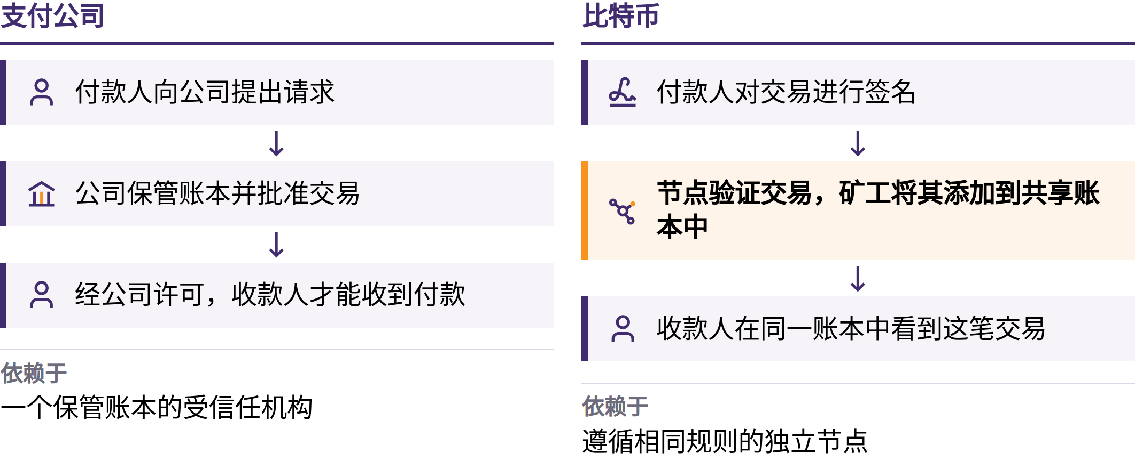

Slide 35
对数字化与去中心化货币的探索
密码朋克：通过密码学实现隐私与自由
**加密：**保护信息隐私
**数字签名：**在不泄露私钥的情况下证明授权
目标：没有单一的发行方、服务器或管理者
拼图的早期碎片
DigiCash：私密支付；依赖中心化公司
Hashcash：以计算成本对抗滥用
Bit Gold、b-money、RPoW：关于稀缺价值的提案与实验
BitTorrent：点对点信息共享，而非货币
比特币文凭 · 模块2

Slide 36

早期数字货币与双重支付
双重支付是指试图将同一个数字单位发送给两个接收方。
中心化数据库：一个受信任的决策者
比特币：点对点广播与签名
矿工：区块与工作量证明
节点：独立验证
共享记录：累积工作量最多的有效历史
比特币文凭 · 模块2
Notes:
请保持这五部分回应之间的连贯性。早期的提案只提供了其中的部分要素；请勿暗示其中任何一个都是完整的去中心化货币。

Slide 37
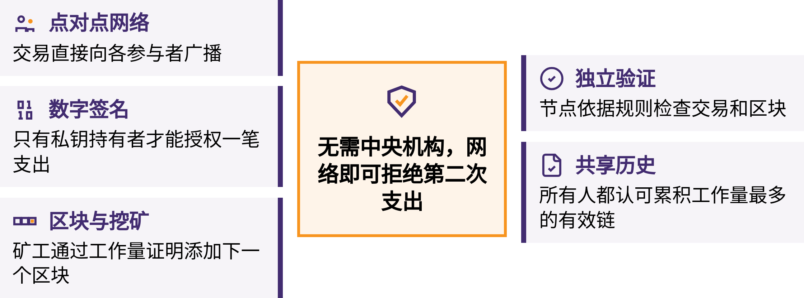

Slide 38

数字稀缺性与可验证的供应量
区分有效单位与无效副本
拒绝双重支付
公开的交易历史与签名
工作量证明与独立的规则核查
供应上限与去中心化和验证紧密相关
仅有书面的供应声明是不够的：谁能验证它？谁又可能更改它？
比特币文凭 · 模块2

Slide 39
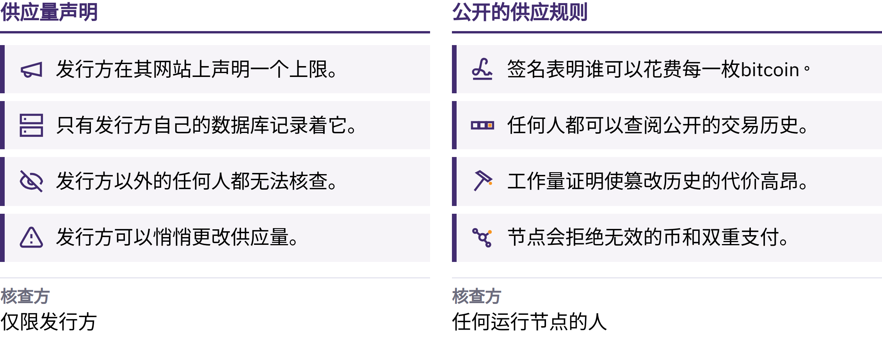

Slide 40
区块链：比特币的公共账本
多方复制的公开交易记录
相互链接的区块；各自独立验证的副本
累积工作量证明最多的有效链
平均约每十分钟产生一个新区块
改写历史需要重新完成工作并追赶上来。这代价高昂，但并非绝对不可能；暂时性的竞争历史和链重组都可能发生。
比特币文凭 · 模块2

Slide 41

去中心化
开源软件与开放协议参与
独立节点负责验证；矿工负责提出区块
规则变更取决于自愿采用
任何单一参与者都无法为所有人更改规则
影响力和资源并不均等；大型服务可能造成依赖。协调可能较为缓慢，而且网络没有中央客服。
比特币文凭 · 模块2

Slide 42
数字签名与点对点转账
钱包使用私钥进行签名
网络无需获知私钥即可完成验证
已签名的交易通过参与者进行广播
没有任何中心化的比特币运营方来审批成员资格或支付
任何获得私钥的人通常都能花费其中的资金。失去访问权限可能意味着永久损失。
中介服务始终是可选的；选择使用中介服务，就意味着要承受其托管规则和风险。向错误地址进行的有效支付通常无法撤回。
比特币文凭 · 模块2

Slide 43
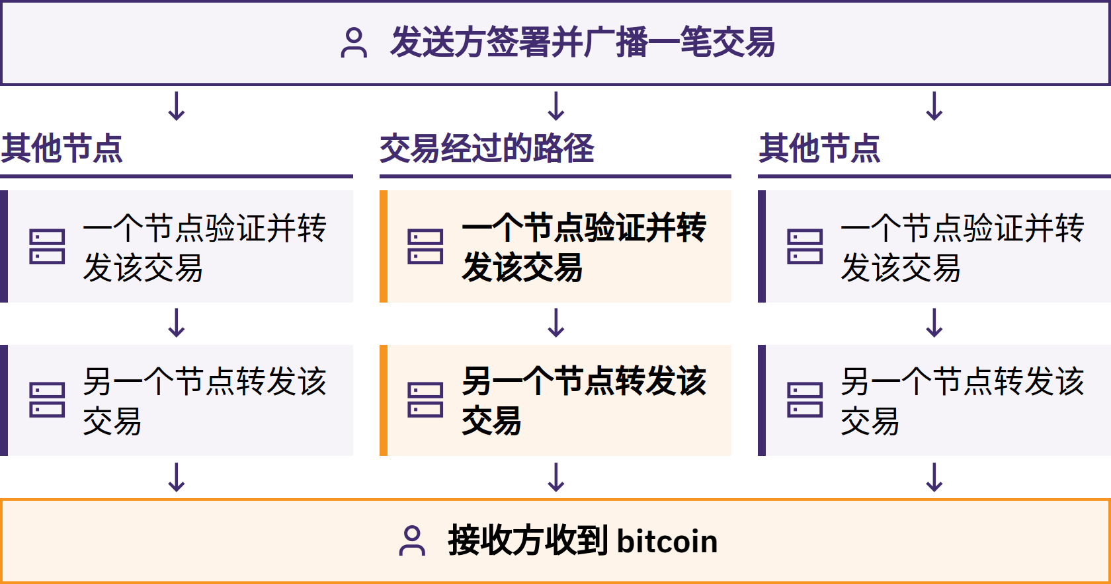

Slide 44
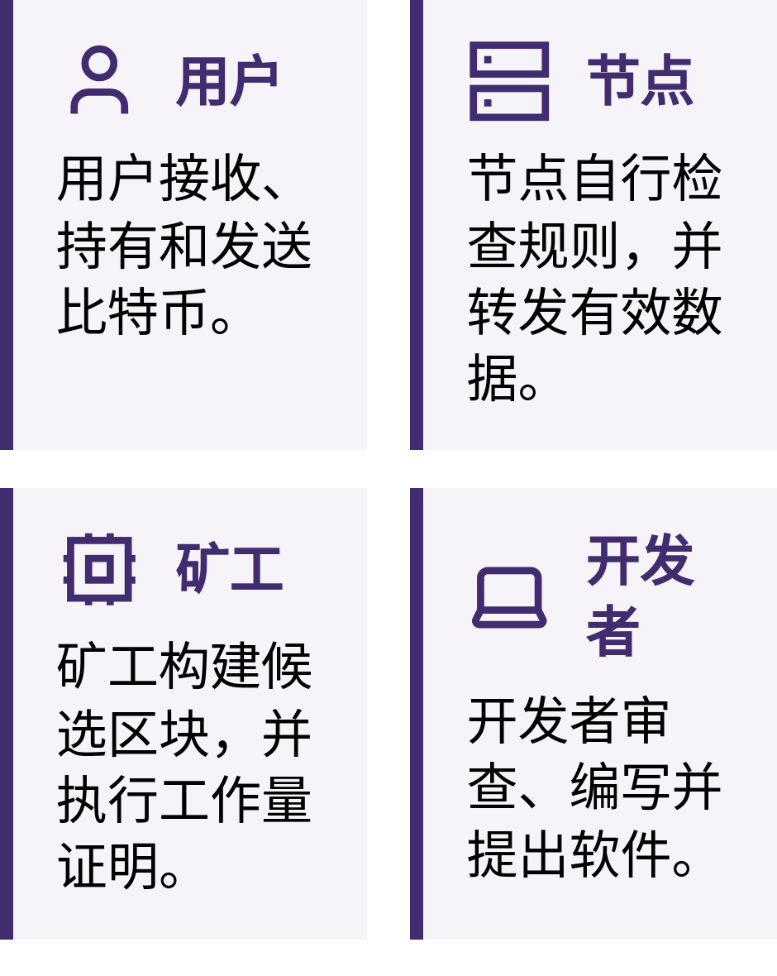

比特币文凭 · 模块2

Slide 45
用户、节点、矿工与开发者
矿工无法让诚实节点接受无效区块。开发者无法强制他人采用软件。一个人可以同时承担多种角色。
随堂提问
节点为什么要验证交易？请说出节点检查的一条规则。
比特币文凭 · 模块2

Slide 46

工作量证明
候选区块 → 反复哈希 → 有效结果
计算和能源成本高昂；验证快速
有效区块被广播并由节点检查
目标值自动调整，使平均出块时间趋向十分钟
累积的工作量使改写历史代价高昂
挖矿保障的是交易的排序；它并不求解外部的数学方程。请评估能源来源、用途、安全效益以及替代方案。
比特币文凭 · 模块2

Slide 47
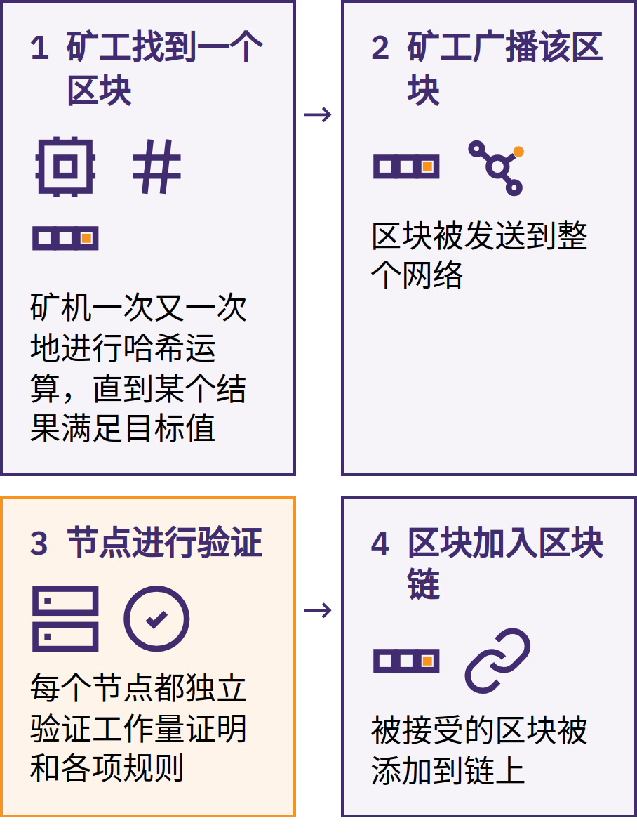

比特币文凭 · 模块2

Slide 48

有限供应
上限：2100万 BTC（依据公开规则）
新增发行：区块补贴
减半：每210,000个区块，约每四年一次
补贴：50 → 25 → 12.5 → 6.25 → 3.125 BTC
手续费与新增发行相互独立
节点会拒绝超额发行；只要参与者持续执行规则，这一上限就会保持有效。供应有限并不保证价格上涨。
比特币文凭 · 模块2
Notes:
部分比特币可能无法访问或无法出售。

Slide 49
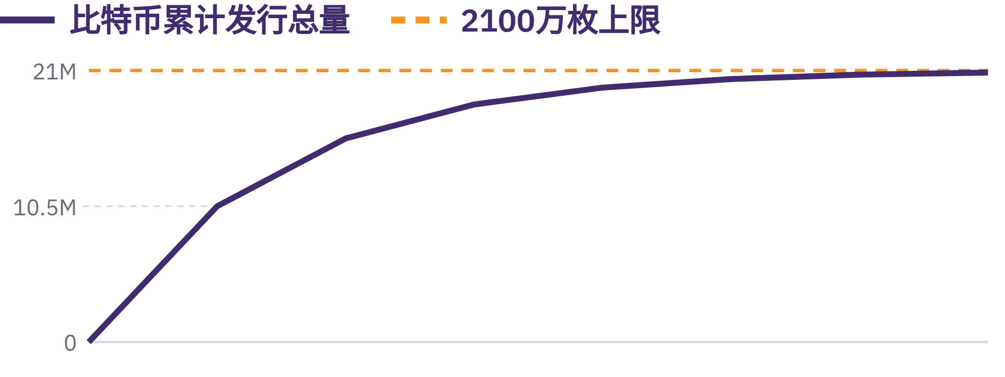

Slide 50
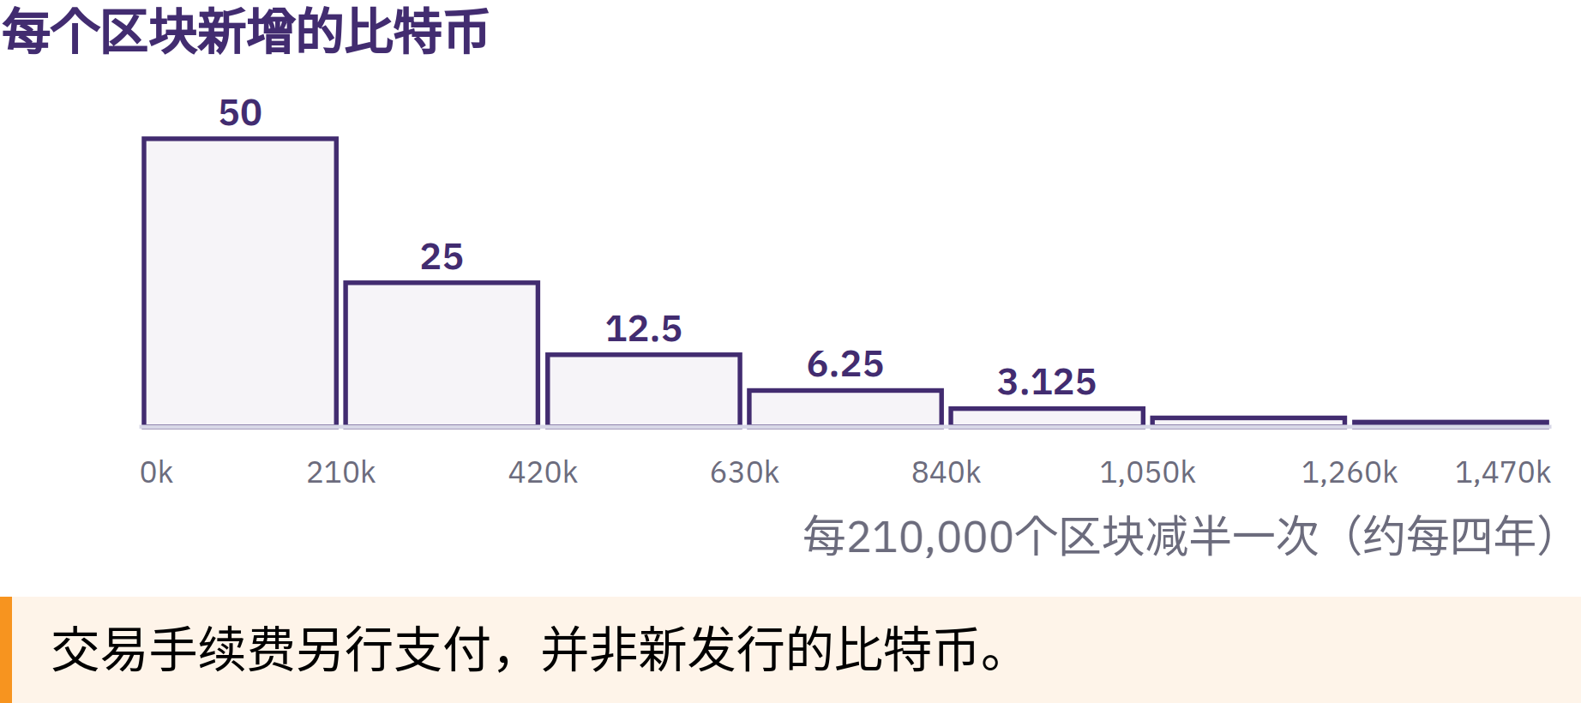

Slide 51

聪与单位偏见
1 BTC = 100,000,000 聪
0.001 BTC = 100,000 聪
1 聪 = 0.00000001 BTC
无需拥有一整个比特币
**单位偏见：**每个完整单位的价格低，并不能证明其价值更高。请比较其在总供应量中的占比、涉及的价值以及风险。
展示您的理解
0.01 BTC 等于多少聪？为什么一个人可以使用不到一整个比特币？
比特币文凭 · 模块2
Notes:
让学习者自行完成换算；不展示答案。

Slide 52
比特币：稳健的数字货币
账本持久保存；访问取决于密钥
便于携带且可分割；转账需要通信网络
稀缺性公开透明，规则可验证
可替代性可能受到服务商对待公开历史记录方式的影响
接受程度因地而异
三大职能
价值储藏：供应量可预测；价格波动大
交易媒介：直接转账；手续费和接受程度各不相同
记账单位：BTC或聪；许多商品以法定货币定价
「稳健货币」取决于所设定的标准。请使用相同的标准来比较各种替代方案。
比特币文凭 · 模块2

Slide 53
比特币、稳定币及其他加密资产
**比特币：**公开的发行规则；没有中心化发行方
**稳定币：**以某一参考价值为目标；依靠储备、机制或赎回权
**其他加密资产：**网络、发行、控制方式和用途各不相同
分叉币虽与比特币有共同的代码历史，却并不因此拥有比特币的网络或安全性
**比较：**发行控制、独立验证、密钥控制以及交易对手方。
本比较旨在帮助理解比特币，并不建议购买、交易或推广任何资产。
比特币文凭 · 模块2

Slide 54
不同的设计，不同的风险
**比特币：**价格波动、密钥丢失、支付最终性、手续费、公开记录
**稳定币：**脱锚、储备、赎回、冻结及交易对手
**其他加密资产：**规则变更、影响力集中、程序漏洞、黑客攻击及跨链桥
**服务：**各类服务中的托管、倒闭、访问及法律风险
熟悉的代码、看似稳定的价格或精美的应用程序都不能证明其安全性。代币并不会自动赋予公司所有权、收益权或赎回权。
比特币文凭 · 模块2

Slide 55
学习不是交易，也不是推销
解释、质疑、比较和核实
投机：价格风险、平台风险和压力
推广：可能存在的利益冲突
不提供买入、卖出或持有的指示
本地价值检验
区分市场价格、本地接受度以及个人偏好或偏见。
比特币文凭 · 模块2

Slide 56
比特币起源时间线
Satoshi Nakamoto（中本聪）是一个化名，其创造者究竟是一人还是多人至今仍不为人知。此后，其他人继续维护这个开源网络，而没有一位常设的中心领导者。
请您在评估其起源故事的同时，也评估它的设计与运作方式。
比特币文凭 · 模块2

Slide 57
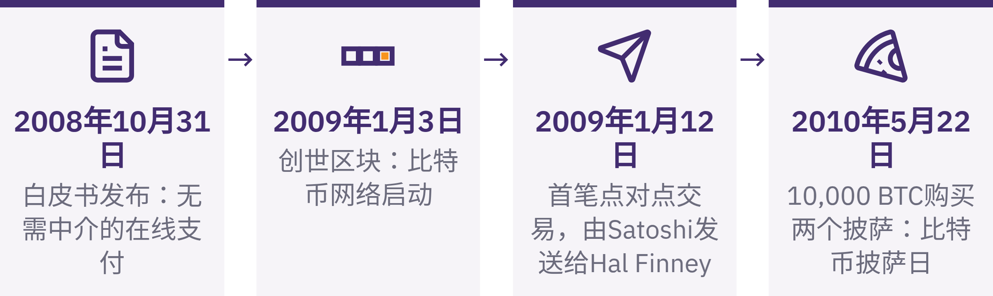

Slide 58
赋能、风险与责任
通过密钥直接掌控
公开的规则与独立验证
全球点对点转账
备份、付款核查与恢复规划
价格波动、公开记录、手续费以及有限的接受度
没有任何公司能够恢复丢失的助记词。在转移大额资金之前，请先寻求帮助，但切勿泄露任何机密信息。
个人责任可以包括学习、同伴审核、操作流程以及小额测试。
比特币文凭 · 模块2

Slide 59
复习：比特币如何解决货币缺陷？
要点总结
供应量可随意变动 → 公开的发行规则；由用户共同执行
支付需中心机构许可 → 点对点转账；错误难以撤销
中心化账本 → 共同验证；公开记录带来隐私风险
依赖机构获取资金 → 自行掌控密钥；需自行负责备份
交易排序 → 工作量证明；需承担设备与能源成本
思考片刻
现在，您会以不同的方式解释比特币设计中的哪一部分？为什么？
比特币文凭 · 模块2
Notes:
关键思考：比特币对您而言有价值吗？它当前的价格能代表它的价值吗？

Slide 60

模块3
安全使用比特币
**行动：**我该如何承担起使用和保护比特币的责任？

Slide 61
安全的第一步操作
只分享收款信息，绝不透露机密
批准发送前请先停一停
把错误控制在小范围内；及时寻求帮助
使用预先准备的、空的、模拟的或经批准的低风险材料
无需购买任何东西，也无需使用个人资金或个人钱包。实盘练习会带来隐私、安全和资金损失方面的风险；我们提供无需资金的替代方案。
比特币文凭 · 模块3
Notes:
请准备收款界面检查、发送并核验检查，以及恢复准备或诈骗应对练习。使用前，请说明每种环境的局限性。

Slide 62
钱包
比特币钱包管理接收和授权交易所需的密钥与信息；比特币本身仍记录在共享账本上。
谁控制密钥？
如何恢复访问权限？
支持哪些支付方式？
来源、维护、兼容性、隐私、成本和支持
开源代码便于审查，但并不能证明钱包安全或适用。
培训用钱包不得用于保管有实际价值的资金。日后建立个人钱包时，需要重新进行私密设置，并生成新的恢复信息。
比特币文凭 · 模块3

Slide 63
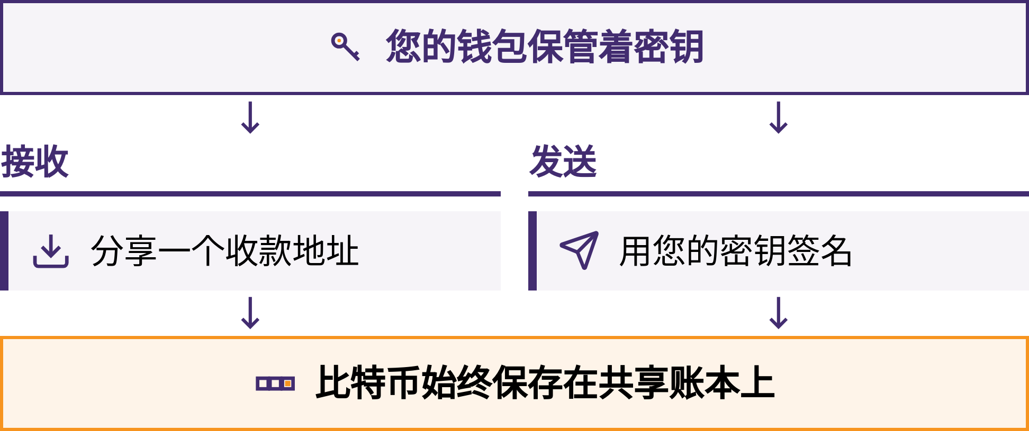

Slide 64
地址
用于链上支付的公开收款信息
从目标钱包的收款界面获取
扫码或复制；之后与可信界面进行核对
确认收款人、网络和支付方式
链上地址与闪电网络发票：不同的收款请求
恶意软件可能会替换您复制的收款目标。看起来眼熟并不足以为凭。使用新地址可以减少支付之间容易被发现的关联，但并不能使支付变得匿名。
比特币文凭 · 模块3

Slide 65
密钥
**私钥：**用于授权支出的秘密信息
**公钥：**在不泄露私钥的情况下验证签名
**地址：**由公钥信息派生出的收款信息
钱包通常会自动管理多个密钥
切勿泄露私钥、助记词、密码或恢复码。任何正规的教育者、客服人员、钱包公司、交易所员工或开发者都不需要这些信息。
动手试一试
请将准备好的示例分为三类：收款信息、秘密信息，以及与个人关联后会变得敏感的公开信息。
比特币文凭 · 模块3

Slide 66
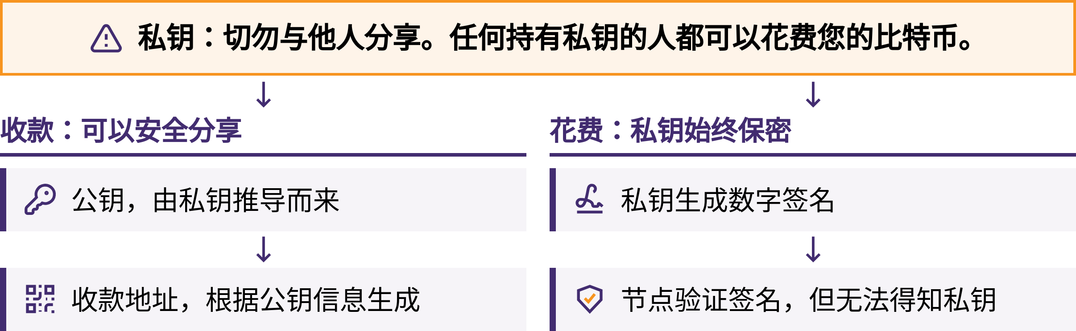

Slide 67

助记词
助记词是一组按顺序排列的单词，许多钱包用它来恢复私钥。
通常为12或24个单词；不同设计有所差异
拼写和顺序必须准确无误
遵循官方备份说明；私密、离线保存
防止丢失、损坏、被摄像头拍到或被他人看到
比特币文凭 · 模块3
Notes:
切勿拍摄、云端存储、通过电子邮件或消息发送真实的助记词，也不要将其输入网站或普通表单。它可能提供对资金的完全访问权限。
附加密码短语、多重密钥和高级备份方案属于进阶学习内容。请勿引入学习者无法解释或无法从中恢复的复杂操作。
如果助记词可能已被他人看到、复制、在线输入，或存储在不受信任的设备上，请将其视为已泄露。请在不透露助记词的前提下寻求帮助，并采用新的可信恢复流程。

Slide 68
托管与非托管使用
**托管式：**由服务方控制密钥和账户恢复
显示的余额：服务方提供bitcoin的承诺
**自托管式：**由用户控制密钥和备份
直接控制意味着需要自行承担出错和恢复的责任
公共区块链无法证明某个服务方欠特定客户多少。自托管仍可能依赖软件、硬件、服务器和网络。
动手试试
请比较两份准备好的描述：谁控制密钥？谁负责恢复访问权限？需要核查哪些风险？
比特币文凭 · 模块3

Slide 69

比特币文凭 · 模块3

Slide 70
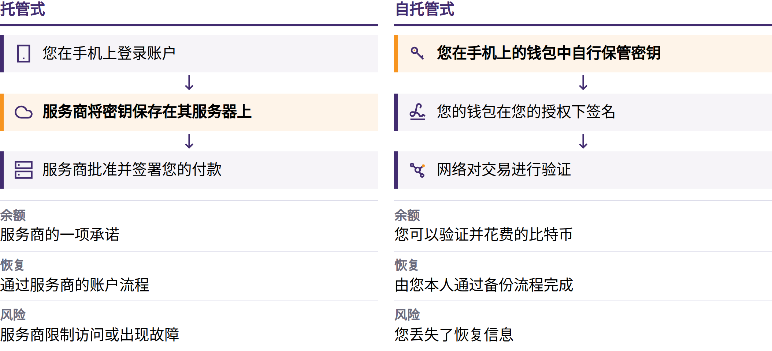

Slide 71

热钱包与冷钱包
**热钱包：**密钥存放在联网设备上；使用方便，但暴露风险更高
**冷存储：**签名密钥与联网的通用设备相隔离
**硬件钱包：**专用于保护密钥和签名的设备
托管与恢复：是两个不同的问题
硬件钱包可以用于冷存储，但这两个术语不能混用。设备和备份仍需妥善保护。
比特币文凭 · 模块3
Notes:
使用原文中虚构的小额支付与低频支付对比示例。所有选择均应保持假设性；请勿为学习者的个人资金选定工具或金额。

Slide 72
钱包恢复与助记词测试
请仅使用预先准备好的、空的或模拟的材料。切勿泄露真实的恢复助记词；今后也切勿用课堂钱包存放有实际价值的资金。
比特币文凭 · 模块3
Notes:
请观察整个过程，但不要查看恢复词。日后您进行个人设置时，需要全新的、私下生成的恢复信息。

Slide 73
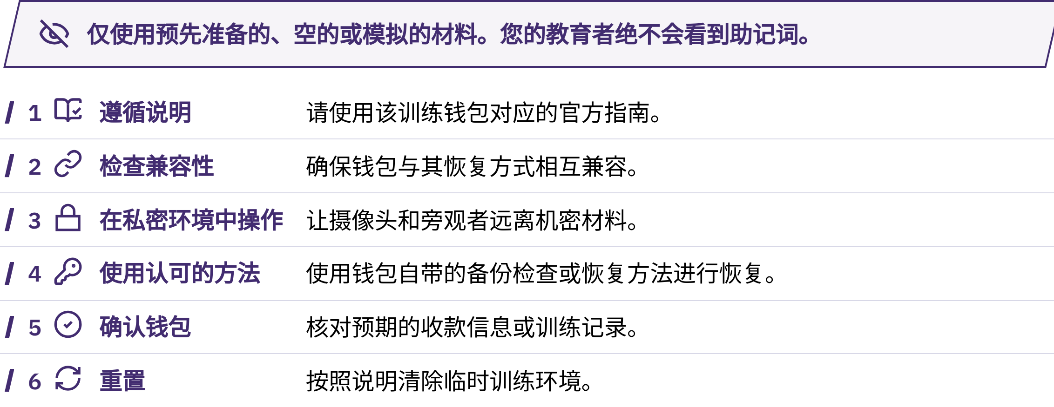

Slide 74
接收比特币
练习一：安全收款
打开已准备好的钱包，选择「接收」。
确认是链上还是闪电网络。
只分享公开的收款信息。
与发送方核对所要求的金额。
在您自己的钱包中核对金额和状态。
发送方的消息或截图并不能作为证明。「待处理」不同于「已确认」；确认无法挽回错误的地址或诈骗。
比特币文凭 · 模块3

Slide 75

发送比特币
练习2：发送前暂停并核查
只有在每一项核查都相符时才可批准。如果细节发生变化、出现紧迫感，或有人索要机密信息，请立即停止并独立核实。一笔有效的发送很难甚至无法撤回。
比特币文凭 · 模块3

Slide 76
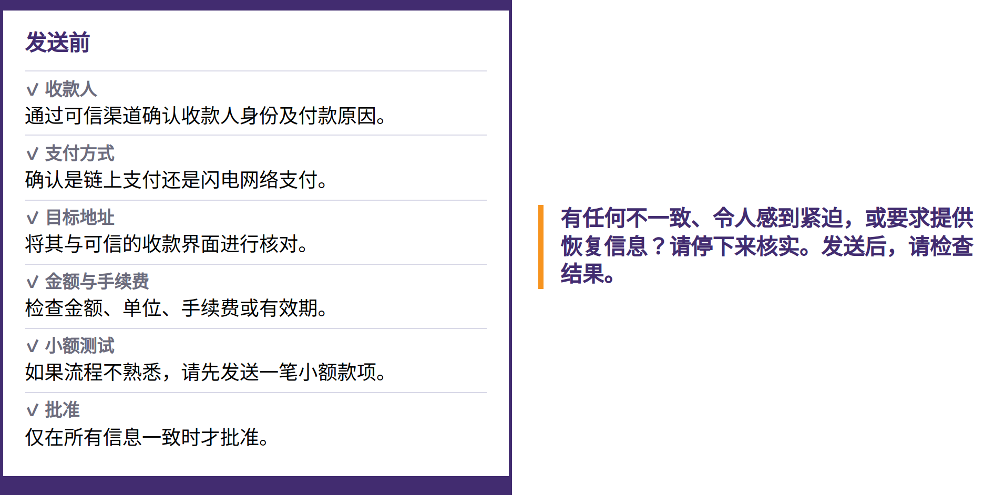

Slide 77
验证与不可逆交易
**Txid：**链上交易的标识符
**区块浏览器：**查看公开交易数据的界面
核对网络、接收地址、金额、手续费、状态和确认数
广播 → 待确认 → 被打包进区块 → 后续确认
区块浏览器无法证明身份、诚信或付款目的。并不存在适用于所有付款的通用确认数。
请使用预先准备的示例；不要搜索学员的个人地址或交易。搜索行为可能会向区块浏览器的运营方暴露您所关注的内容。
比特币文凭 · 模块3
Notes:
链上手续费主要取决于交易数据量和区块空间需求，而不只是发送的金额。请查看最终估算；确认时间和手续费可能会发生变化。

Slide 78
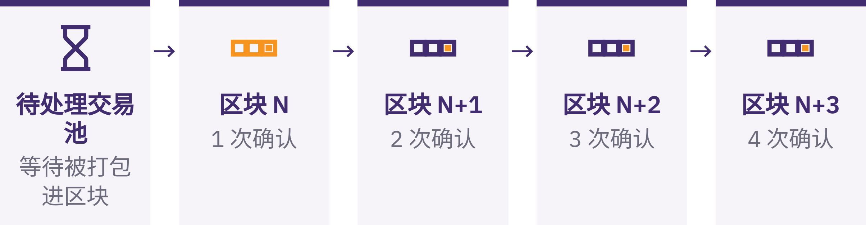

Slide 79

安全检查清单
练习3：识别风险并安全止步
暂停。不分享任何信息。不发送任何资金。关闭沟通渠道。独立核实。在不泄露机密的前提下寻求帮助。
动手试试
请找出一条预设消息中的警示信号、可能造成的损失，以及应采取的第一个安全措施。
比特币文凭 · 模块3
Notes:
请自行访问官方网站、应用商店页面及联系方式。核实发布者和域名；对广告、消息及仿冒网站保持警惕。切勿借钱进行尝试。

Slide 80
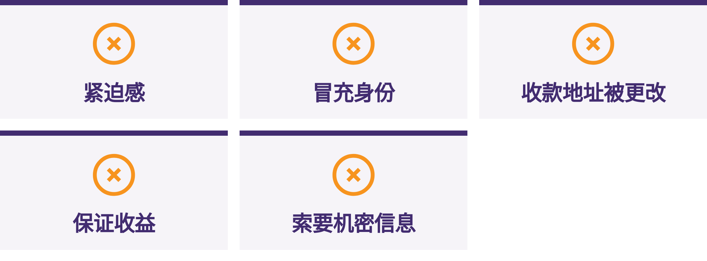

Slide 81

获取与兑换比特币
仅供了解，不构成财务建议
请比较总价格与价差、服务费与提现费、密钥控制权、身份数据、结算方式以及当地现行规定。
没有任何渠道或服务商自然而然就是最佳选择。KYC指身份核验：可能有助于合规或资产找回，但也存在身份与支付数据关联的风险。
比特币文凭 · 模块3

Slide 82
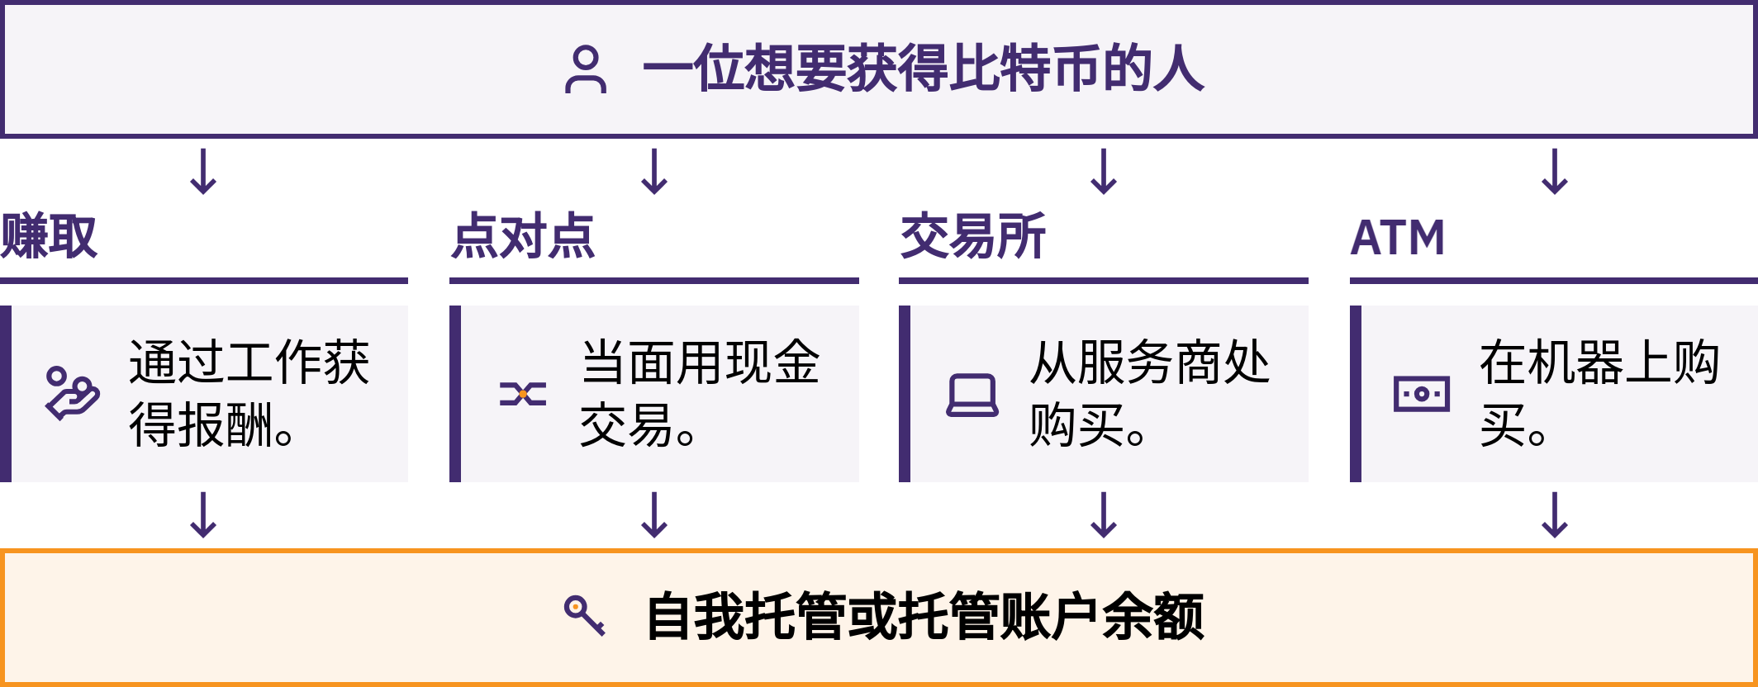

Slide 83
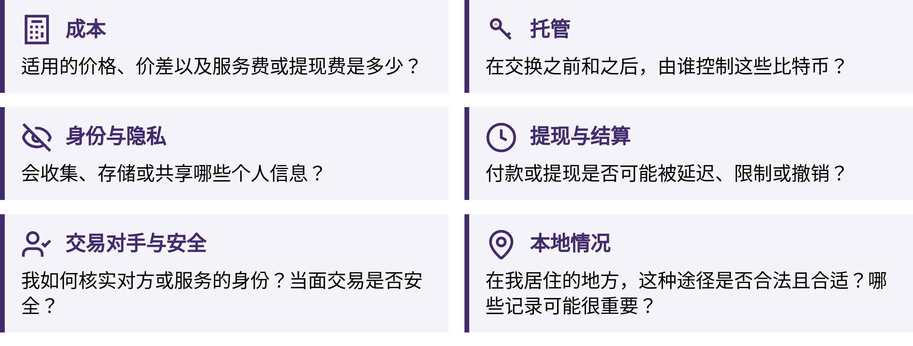

Slide 84
链上支付与闪电网络支付
**链上：**区块链记录；确认数
**闪电网络：**比特币支付网络；通常很快成功或失败
收款请求、手续费、限额和失败环节各不相同
使收款请求与钱包支持的支付方式相匹配
两种方式都可能涉及托管或对服务的依赖
闪电网络并不是一种独立的币。闪电钱包可以是托管的，也可以是自托管的；支付速度快并不能证明它适合存放较大余额。
有些应用同时支持这两种方式，但会增加手续费或依赖。通道、路由和流动性的详细内容属于进阶学习部分。
比特币文凭 · 模块3

Slide 85
辅助练习
打开并浏览已准备好的钱包
完成经批准的首次访问流程
找到并核对公开的收款信息
接收或安全地模拟接收；检查状态
完成或模拟一次收款/付款流程
展示恢复准备情况，但不泄露任何机密信息
请使用约定的培训环境。如发现不一致，请暂停操作；必要时请寻求帮助并进行更多练习。
比特币文凭 · 模块3
Notes:
来源锚点：由教育者现场观察的实操能力检查。C6要求直接观察钱包/收款任务和恢复准备任务。模拟、预先准备的材料、实物模型以及不涉及资金的替代方案均可采用。必要时，请给予反馈并提供再次尝试的机会。评分标准和评估管理相关内容请勿在屏幕上展示。

Slide 86
复习：自主托管的责任意味着什么？
要点总结
钱包管理访问权限；密钥授权支出
可分享收款信息；将秘密信息离线保存并严格保密
识别托管、恢复和设备方面的风险
批准前先核实；亲自检查结果
遇到压力时停下来；让学习中的错误保持在小范围内
一位朋友向您发来请求，同时一个陌生的「客服」要求您立即采取行动。在采取任何行动之前，您可以检查什么？
思考片刻
在行动之前，您会停下来进行哪项安全检查？
比特币文凭 · 模块3

Slide 87

模块4
您社区中的比特币
**联系：**问题、解决方案和安全行动与这个社区有何联系？
Notes:
模块4为必修内容，由教育者负责策划。请选择与当地相关的「比特币作为货币」任务，并将以下提示作为可灵活调整的选项使用，而非要求演示每一种工具或场景。请核实当前的工具、当地规定、基础设施及支持情况。请保留必备能力要求及模块3的安全标准；切勿虚构当地服务提供商或相关细节。

Slide 88
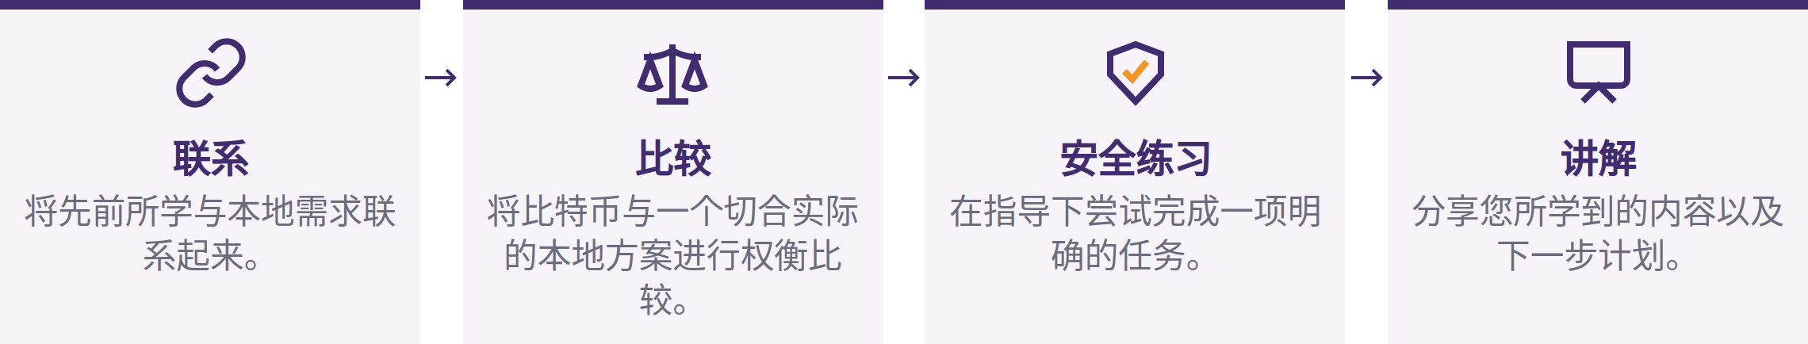
您的本地模块4
请记录您的本地关注点：问题或机遇、替代方案、安全情境、主要益处与风险，以及安全的下一步。
您无须采用比特币，也无须得出比特币最好的结论。本地案例并不能证明某种方法在任何地方都行之有效。
比特币文凭 · 模块4

Slide 89
工作坊与演示
**讲解：**观察流程与风险
**练习：**借助安全的训练材料跟随操作
**产出：**独立完成一项任务或解释一项决定
练习之前：工具已检查，恢复与失败预案清晰，风险已知晓，并有明确的停止点。
不会强迫您安装软件或披露财务数据。我们提供离线或无需资金的替代方案。任何真实使用的金额都必须足够小，即使全部损失，也只是一次教训，而非一场危机。
比特币文凭 · 模块4
Notes:
请选择相关的源任务：托管方式比较、收款界面核对、支付路径比较、预备交易核对、路由费用比较、诈骗应对、商户/捐赠流程或资源核实。必要时请寻求当地专业人士的帮助。

Slide 90
本地比特币工具与资源
用途与可行的替代方案
密钥控制与恢复
真实的发布者、域名或应用商店页面
开源状态、审查与维护情况
隐私、总成本、兼容性与支持
当前的本地规定与限制
记录工具/版本、检查日期、托管方式、主要用途、好处、风险、恢复方法以及替代方案。
所列工具仅为特定时期的学习示例，并非推荐，也不保证其安全性、可用性、低成本或适用性。实际使用前，请您再次核实。
比特币文凭 · 模块4

Slide 91
闪电支付
**发票（Invoice）：**针对特定付款的请求；可能包含金额和有效期
**闪电地址（Lightning address）：**由服务提供商支持的路由标识符，通常形似电子邮件地址
检查托管方式、资金来源途径、备份、费用和限额
明确付款失败的处理方式以及收款方确认
闪电地址并不是电子邮件账户；它依赖于为其提供支持的服务商或域名。请在批准前核实最终的付款请求。
一笔小额付款成功，并不能证明较大余额同样安全。
比特币文凭 · 模块4

Slide 92
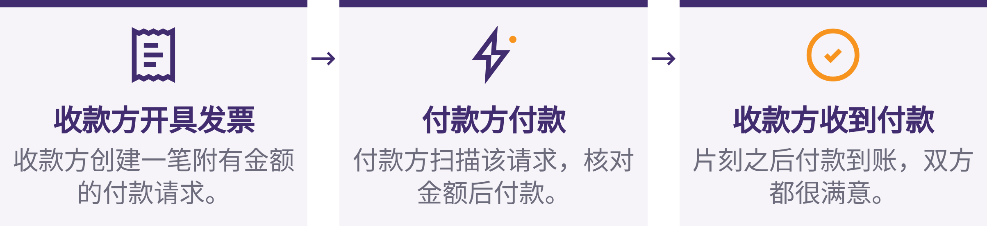

Slide 93
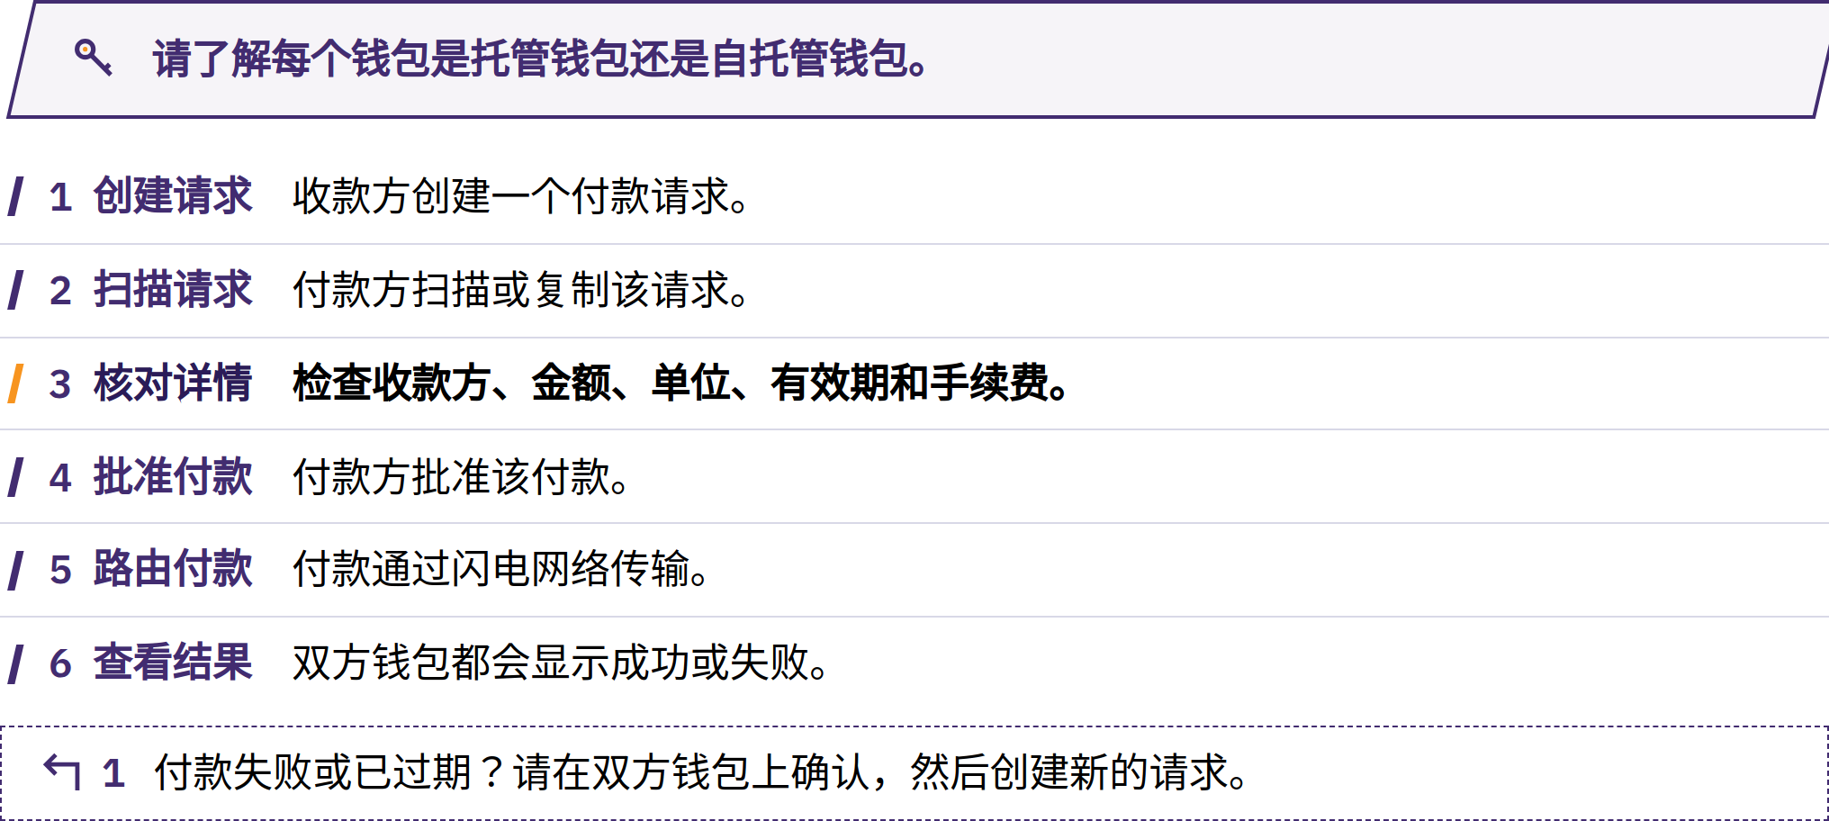

Slide 94
引导式闪电网络支付
收款方创建正确的付款请求。
付款方扫描或复制该请求。
核对收款人、金额、单位、手续费以及任何有效期限。
仅在所有信息一致时才批准付款。
双方在各自的钱包中核对结果。
说明托管风险与失败风险。
使用事先准备好或经批准的低风险练习。如果结果与计划不符，请立即停止；在采取进一步行动前先进行核实。
比特币文凭 · 模块4

Slide 95
日常生活中的比特币使用
**赚取：**定价、时机、波动性、记录和保管
**储蓄：**用于未来；价格可能大幅下跌
**收款与付款：**正确的收款请求、结算、路径和手续费
**消费：**汇率、商家政策和税务影响
**定价与记账：**BTC/聪；可能仍需法币记录
**捐赠：**核实真实收款方的请求
解决的是什么问题？在这种情况下，比特币是否优于现有的替代方案？会出现哪些新的风险或责任？
比特币文凭 · 模块4

Slide 96

本地消费与收款
一笔小额购买
哪种方式适合小额、快速的支付？
由谁发起收款请求？由谁核对金额和单位？
如果「已发送」和「已收到」不一致，该怎么办？
工作报酬的支付
以什么单位计价？何时确定汇率？由谁支付手续费？
如何保管、记录并安全管理？
比特币文凭 · 模块4
Notes:
请使用低价值商品或模拟场景。在批准付款之前，请先讲解完整流程。
请根据本地任务选择或调整指南中的场景。提示语应面向学习者，并避免将假设的收款情形当作真实的本地商户名录。

Slide 97
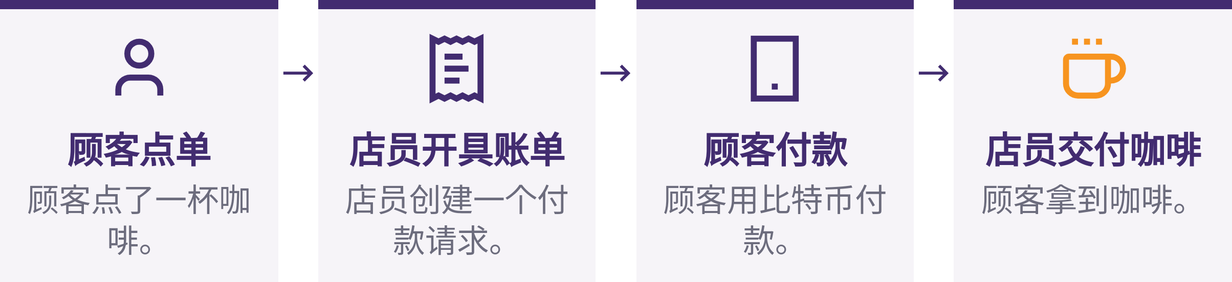

Slide 98
本地转账、退款与捐赠
**家庭汇款：**比较完整路径、总成本、延迟、托管方式，以及收款人的需求
**退款：**核实客户的请求；使用新的退款地址；商定手续费和记录
**社区捐赠：**核实请求；明确密钥/备份的控制权和支付路径
在透明度与捐赠者隐私之间取得平衡；检查所需的记录
比特币文凭 · 模块4
Notes:
请使用能够支持所选本地任务的源场景。退款是一笔新的付款，而不是对原始链上交易的撤销。

Slide 99
本地入金与出金途径
**入金通道：**本地货币、劳动或资产 → 比特币
**出金通道：**比特币 → 本地货币、商品或服务
将两条本地途径与一种现有的非比特币方式进行比较
实际到手总额、耗时、托管方式、隐私、交易被撤销的风险以及可能的故障环节
请确认能否提现到您自己掌控密钥的钱包；平台内部余额可能仍只是一种债权
进行线下交易时，请选择合适的公共场所，避免携带不必要的现金，必要时请一位信任的人陪同，离开前核实款项已到账，并遵守当地法律。请勿透露您的持有量或存储方式。
比特币文凭 · 模块4
Notes:
获取途径包括工作收入、直接交换、经纪商、ATM、商家、兑换服务以及循环经济。请使用当前经核实的本地信息，或明确标明为虚构的情景。

Slide 100
KYC与非KYC的利弊权衡
**KYC：**身份核验；可能带来银行渠道、额度、合规或账户恢复等方面的便利
**数据风险：**身份与支付记录之间的长期关联、数据泄露、滥用或限制
**无KYC：**可能较少收集身份信息
可能面临价格更高、流动性更低、支持更少、欺诈或法律限制
两者都不一定是最佳选择。请勿为追求隐私而违反当地法律或使自己面临人身危险；如有疑问，请寻求合格且最新的当地专业指导。
比特币文凭 · 模块4
Notes:
请比较数据保留、链上关联、交易对手、欺诈防护、额度、费用以及纠纷处理。

Slide 101
循环经济
比特币循环经济将社区内自愿赚取、花费、储蓄和兑换比特币的人们联系在一起。
工人 → 顾客 → 商家 → 供应商
价值在哪里流通，又在哪里兑换为法币？
由谁提供教育和技术支持？
如果网络连接中断，会发生什么？
由谁承担托管风险和价格风险？
仅凭采用人数并不能证明其实用性。需求、工具、教育或安全方面的薄弱环节都可能使循环断裂；应避免依赖免费赠送，也应避免由单一组织者处理所有支付。
比特币文凭 · 模块4

Slide 102

比特币文凭 · 模块4

Slide 103
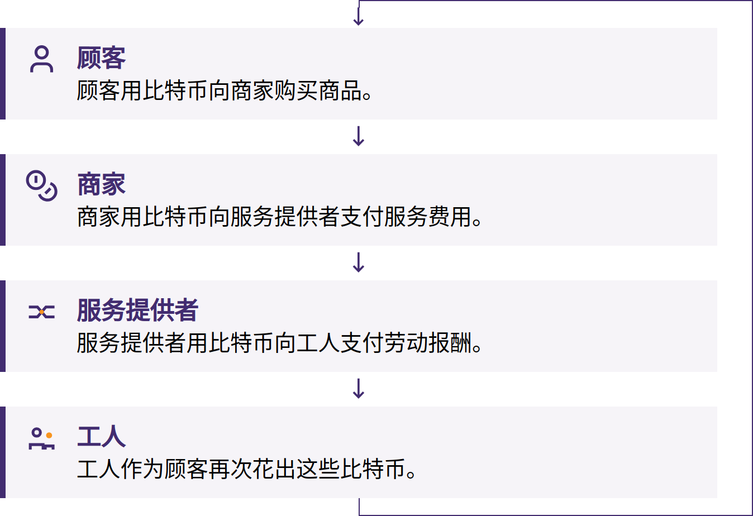

Slide 104
商家或社区应用场景
计价单位与支付方式
密钥控制、员工访问权限、设备安全与备份
确认、收据、退款与差错处理
兑换、记录、税务与支持
为钱包或网络故障做好预案
由一名组织者保管共同资金，此人即为托管方，也是一个信任点。共同资金需要透明的规则、记录和访问控制，并在适当情况下进行法律审查。
比特币文凭 · 模块4
Notes:
以所解决的问题来定义成功，而不是以交易数量来衡量。

Slide 105
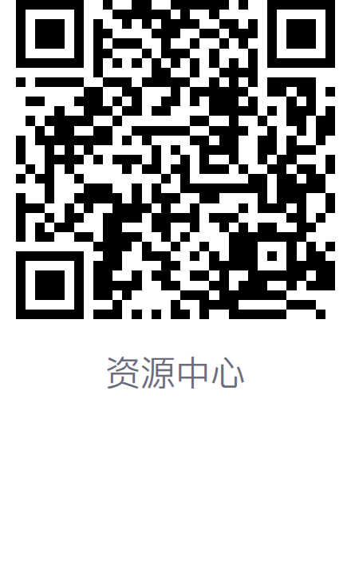
本地资源地图与社区发现
查找商家、教育者、线下聚会和社区资源
核实日期；独立确认
准备另一种付款或参与方式
社区成员身份并不能证明其值得信赖
切勿在聚会上透露助记词、余额、家庭住址或安全措施。对于代为投资管理、私下兑换提议、紧急求助以及保证收益等情况，请务必保持警惕。
比特币文凭 · 模块4

Slide 106
复习：将所学与您的社区联系起来
请先独立完成，然后与您的小组比较各自的推理。
涉及了哪种本地需求和哪种货币职能？
您比较了哪种现实可行的替代方案？
链上、闪电网络，还是两者兼用？谁掌控密钥？
最大的好处、最严重的风险以及可能出现的失败是什么？
法律、基础设施、语言或文化如何影响了结果？
如果有的话，哪些证据支持采取负责任的下一步行动？
比特币文凭 · 模块4
Notes:
观察由教育者选定的本地比特币作为货币的任务，以及学习者对目的、替代方案、权衡取舍、可能的失败和下一步的解释。评分、评分标准和评估管理事务不在屏幕上展示。

Slide 107
要点回顾与思考时刻
从本地需求和切实可行的替代方案入手
先观察，再安全地练习，然后进行讲解或演示
核实工具、托管方式、成本、隐私以及当地现行规定
确认支付方式和结果；为失败做好预案
有益的社区参与是自愿的，并且能保护人们
思考片刻
在判断某条比特币路径是否适合本地需求之前，您会提出什么问题？
比特币文凭 · 模块4

Slide 108


